Slide 3
“Pero los que por cualquier supuesta provocación se sienten libres para ceder a la ira o al resentimiento, están abriendo el corazón a Satanás. La amargura y animosidad deben ser desterradas del alma si queremos estar en armonía con el cielo” (Mente, carácter y personalidad, t. 2, p. 518).

Slide 4
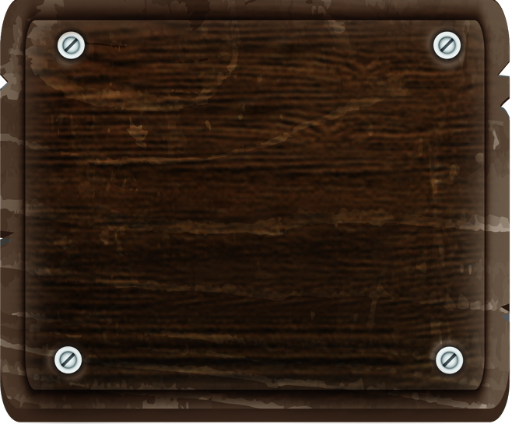
1
¿Cuándo llegamos a ser siervos del pecado? (2 MCP, 518:2).
“[…] sois siervos de aquel a quien obedecéis” (Rom. 6:16). Si _______________ a la ira, la concupiscencia, la codicia, el odio, el egoísmo, o algún otro pecado, nos hacemos siervos del pecado” (2 MCP, 518:2).

Slide 5
1
¿Cuándo llegamos a ser siervos del pecado? (2 MCP, 518:2).
“[…] sois siervos de aquel a quien obedecéis” (Rom. 6:16). Si _______________ a la ira, la concupiscencia, la codicia, el odio, el egoísmo, o algún otro pecado, nos hacemos siervos del pecado” (2 MCP, 518:2).
cedemos

Slide 6
2
¿Qué sentimientos debemos tener ante el pecado? (2 MCP, 519:2).

Slide 7
“Así también el cristiano que vive en armonía con Dios, y posee los suaves atributos del amor y la misericordia, sentirá una _____________________________ contra el pecado; pero la pasión no lo incitará a vilipendiar a los que lo vilipendien. Aun al hacer frente a aquellos que, movidos por un poder infernal, sostienen la mentira, conservará en Cristo la serenidad y el dominio propio” (2 MCP, 529:2).

Slide 8
“Así también el cristiano que vive en armonía con Dios, y posee los suaves atributos del amor y la misericordia, sentirá una _____________________________ contra el pecado; pero la pasión no lo incitará a vilipendiar a los que lo vilipendien. Aun al hacer frente a aquellos que, movidos por un poder infernal, sostienen la mentira, conservará en Cristo la serenidad y el dominio propio” (2 MCP, 529:2).
justa indignación

Slide 9
3
¿Qué daños pueden surgir en la familia cuando se pronuncian constantemente palabras impacientes? (2 MCP, 519:4-520:0).

Slide 10
“¡Cuánto daño producen en el círculo familiar las palabras impacientes, pues una expresión de impaciencia de parte de uno de los miembros induce a otro a contestar de la misma ______________ y con el mismo ________________! Luego vienen las palabras de represalia, y las de justificación propia, con las que se fragua un yugo pesado y amargo para vuestra cerviz; porque todas esas palabras acerbas volverán a vuestra alma en funesta cosecha” (2 MCP, 519:4- 520:0).

Slide 11
“¡Cuánto daño producen en el círculo familiar las palabras impacientes, pues una expresión de impaciencia de parte de uno de los miembros induce a otro a contestar de la misma ______________ y con el mismo ________________! Luego vienen las palabras de represalia, y las de justificación propia, con las que se fragua un yugo pesado y amargo para vuestra cerviz; porque todas esas palabras acerbas volverán a vuestra alma en funesta cosecha” (2 MCP, 519:4- 520:0).
manera
espíritu

Slide 12
4
¿Qué sucede cuando los padres ceden a la ira frente a los niños? (2 MCP, 521:1).

Slide 13
“Un padre cede a la ira delante de su hijo, y después se pregunta por qué es tan difícil controlarlo. Pero, ¿qué podría esperar? Los ___________ son traídos para imitar, y no hacen sino poner en _______________ las lecciones que les enseñaron sus padres mediante sus __________________de _____...” (2 MCP, 521:1).

Slide 14
“Un padre cede a la ira delante de su hijo, y después se pregunta por qué es tan difícil controlarlo. Pero, ¿qué podría esperar? Los ___________ son traídos para imitar, y no hacen sino poner en _______________ las lecciones que les enseñaron sus padres mediante sus __________________de _____...” (2 MCP, 521:1).
niños
práctica
explosiones
ira

Slide 15
5
¿Cuál debe ser la conducta de los padres al disciplinar a los hijos? (2 MCP, 521:2).

Slide 16
“Usted puede haberse visto obligado a castigar con la vara a su hijo. Esto a veces es esencial. Pero ___________ lo castigue cuando está ______________. Corregirlo de esa manera equivale a cometer dos errores al tratar de reparar uno. _____________el ___________ hasta que haya hablado con usted mismo y con Dios. Pregúntese: ¿He sometido mi voluntad a la de Dios? ¿Estoy donde él me puede controlar? Pídale perdón a Dios por transmitirle a su hijo una actitud tan difícil de manejar. Pídale que le dé __________________ para tratar con su hijo descarriado de manera que pueda acercarlo a usted y a su Padre celestial” (2 MCP, 521:2).

Slide 17
“Usted puede haberse visto obligado a castigar con la vara a su hijo. Esto a veces es esencial. Pero ___________ lo castigue cuando está ______________. Corregirlo de esa manera equivale a cometer dos errores al tratar de reparar uno. ____________________el ___________ hasta que haya hablado con usted mismo y con Dios. Pregúntese: ¿He sometido mi voluntad a la de Dios? ¿Estoy donde él me puede controlar? Pídale perdón a Dios por transmitirle a su hijo una actitud tan difícil de manejar. Pídale que le dé __________________ para tratar con su hijo descarriado de manera que pueda acercarlo a usted y a su Padre celestial” (2 MCP, 521:2).
nunca
enojado
Postergue
castigo
sabiduría

Slide 18
6
¿Cómo trata Cristo la ira? (2 MCP, 520:3).
“Cristo considera el enojo como el _________________... Las palabras apasionadas tienen sabor de muerte para muerte. El que las pronuncia no está cooperando con Dios para salvar a sus semejantes […]” (2 PMCP, 522:3).

Slide 19
6
¿Cómo trata Cristo la ira? (2 MCP, 520:3).
“Cristo considera el enojo como el _________________... Las palabras apasionadas tienen sabor de muerte para muerte. El que las pronuncia no está cooperando con Dios para salvar a sus semejantes […]” (2 PMCP, 522:3).
asesinato

Slide 20
7
¿Qué consejo da el Espíritu de Profecía para cuando usted está enojado? (2 MCP, 524:3).

Slide 21
“En cambio, pronto se disipa la ira si se le hace frente con el _______________. __________ el cristiano su lengua, resolviendo firmemente no pronunciar palabras ásperas e impacientes. Con la lengua frenada puede salir victorioso de cada prueba de la paciencia por la cual tenga que pasar”
(2 MCP 524:3).

Slide 22
“En cambio, pronto se disipa la ira si se le hace frente con el _______________. __________ el cristiano su lengua, resolviendo firmemente no pronunciar palabras ásperas e impacientes. Con la lengua frenada puede salir victorioso de cada prueba de la paciencia por la cual tenga que pasar”
(2 MCP 524:3).
silencio
frene

Slide 23
8
¿Qué cuidado debe tener quien lucha para subyugar sus defectos naturales de carácter? (2 MCP, 525:2).

Slide 24
“Los que luchan por subyugar los defectos naturales de sus caracteres, no podrán recibir la corona a menos que combatan legalmente; pero aquellos a quienes a menudo se ve en ______________, en procura de la ____________ que proviene de lo alto, se asemejarán a lo divino. Los modales toscos, el carácter incontrolable, serán sometidos a la obediencia de la ley divina” (2 MCP, 525:2).

Slide 25
“Los que luchan por subyugar los defectos naturales de sus caracteres, no podrán recibir la corona a menos que combatan legalmente; pero aquellos a quienes a menudo se ve en ______________, en procura de la ____________ que proviene de lo alto, se asemejarán a lo divino. Los modales toscos, el carácter incontrolable, serán sometidos a la obediencia de la ley divina” (2 MCP, 525:2).
oración
sabiduría

Slide 26
CONCLUSIÓN

Slide 27
“Para esta gente hay sólo un remedio: un dominio propio positivo en toda circunstancia. […] Poned esta vida, tan tormentosa debido a sus conflictos y dificultades, en relación con Cristo, y el yo no pretenderá más tener la supremacía [...] Muchos alimentan su enojo y se llenan de sentimientos de venganza y de odio... Resistan esos sentimientos equivocados, y experimentarán un gran cambio en su relación con sus semejantes” (Mente, carácter y personalidad, t. 2, p. 525-526).

Slide 28
ACTIVIDAD EN FAMILIA
Después regrese y converse con calma con su familia sobre el asunto.
Cuando note que se está por enojar, salga a un lugar tranquilo y tome tiempo para orar y pedir dominio propio.

